Slide 1
Introducción a SQL: Esquemas y Relaciones
Camilo Rey Torres
Bases de Datos
MACC-URosario

Slide 2
Contenido
Las Bases de Datos y Reglas de Negocio
Relaciones en Bases de Datos

Slide 3
Las Bases de Datos y Reglas de Negocio
Introducción a SQL: Esquemas y Relaciones
Camilo Rey Torres
MACC - URosario

Slide 4
Los datos y las Bases de Datos
Responde a la lógica del negocio
Tiene una funcionalidad
Utiliza la DB como un recurso
Aplicación
Entidades: Unidades conceptuales del negocio compuestos de datos
Relaciones: Elaboración semántica de la lógica entre los datos
Oculta el Hardware
Está limitada por él
Opera desde la RAM
Bases de Datos
Archivos binarios
Bloques
Registros (Tuplas)
Virtualmente infinito
Alta latencia
Almacenamiento terciario

Slide 5
Reglas de Negocio
Enunciado corto, claro y conciso
Términos de las reglas están enunciados en términos del argot del negocio
Determina las relaciones entre entidades de negocio
Las reglas de negocio regulan las capacidades del negocio.
Ejemplo
Solo los profesores MACC pueden dictar cursos MACC
Ejemplo
Los alumnos pueden tener una carga académica de máximo 19 créditos

Slide 6
Relaciones en Bases de Datos
Introducción a SQL: Esquemas y Relaciones
Camilo Rey Torres
MACC - URosario

Slide 7
Definición formal
Una relación es un subconjunto del producto cruz
Una relación se enuncia en términos semánticos

Slide 8
Cardinalidades en Relaciones
Relación bi-unívoca (función)
Relación uno-a-muchos (función)
Relación muchos-a-muchos
a
1
a
1
a
1
b
2
b
2
b
2
c
3
c
3
c
3
Relación Total
Relación parcial
Sobre-eyectividad

Slide 9
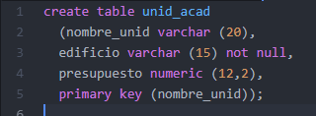
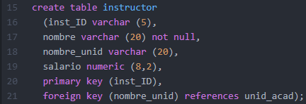
En términos de SQL y lógicos
Lógica de Negocio
Los profesores están adjudicados a unidades académicas
Regla de Negocio
Las unidades académicas tienen que tener espacio físico
Regla de Negocio
Los profesores solo pueden estar asignados a unidades académicas existentes

Slide 10
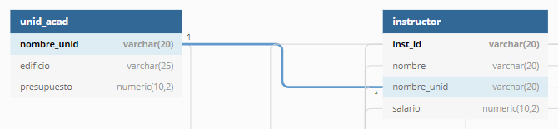
El esquema de la Base de Datos
Relación
Entidad
Atributos
Cardinalidad
Uno a muchos
Regla de Negocio
Todos los profesores deben estar adjudicados a una unidad académica
Lógica de Negocio
Una unidad académica contrata múltiples instructores
Regla de Negocio
Todos los profesores deben estar adjudicados a una unidad académica

Slide 11
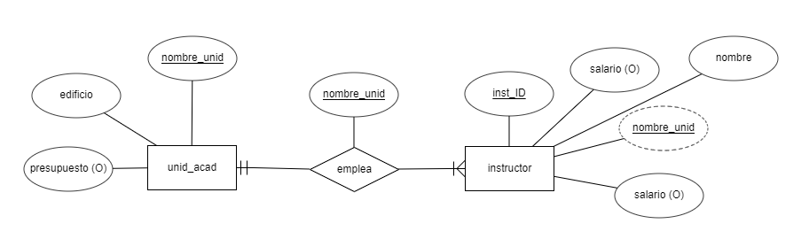
El modelo de la Base de Datos
Atributo Opcional
Relación
Primary Key
Foreign Key
Atributo Opcional
Atributo obligatorio
Not null
Cardinalidad
Regla de Negocio
Uno a muchos
Relación Total
Existen profesores ad-honorem y ad-hoc
Lógica de Negocio
Una unidad académica contrata múltiples instructores
Regla de Negocio
Todos los profesores deben estar adjudicados a una unidad académica

